Slide 1
Лекция 8. Хеширование
Структуры данных и алгоритмы
Чернов Алексей Владимирович

Slide 2
Хеширование
Хеширование – это расширенный вариант поиска с использованием индексирования по ключу.
Алгоритм:
С помощью хеш-функции рассчитать по ключу поиска адрес в таблице
Разрешение конфликтов
Ячейки хеш-таблицы часто называются корзинами (buckets)

Slide 3
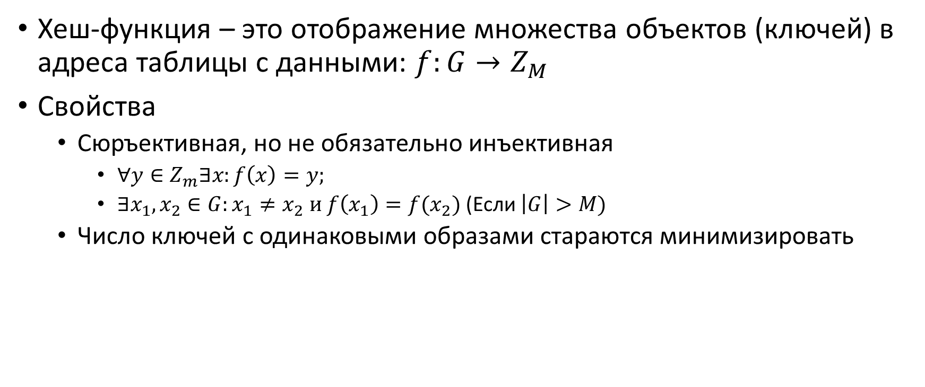
Хеш-функция. Определение
Хеш-функция – это отображение множества объектов (ключей) в адреса таблицы с данными: $f:G→Z_{M}$
Свойства
Сюръективная, но не обязательно инъективная
$∀y∈Z_{m}∃x:f\left(x\right)=y;$
$∃x_{1},x_{2}∈G:x_{1}≠x_{2} и f\left(x_{1}\right)=f(x_{2})$(Если $\left|G\right|>M)$
Число ключей с одинаковыми образами стараются минимизировать

Slide 4
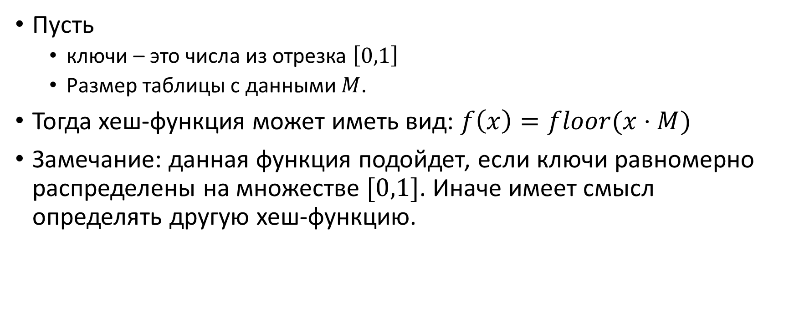
Хеш-функция. Пример 1
Пусть
ключи – это числа из отрезка $\left[0,1\right]$
Размер таблицы с данными $M$.
Тогда хеш-функция может иметь вид: $f\left(x\right)=floor(x⋅M)$
Замечание: данная функция подойдет, если ключи равномерно распределены на множестве $[0,1]$. Иначе имеет смысл определять другую хеш-функцию.

Slide 5

Хеш-функция. Пример 2
Пусть
ключи – это неотрицательные целые числа
Размер таблицы с данными $M$.
Тогда хеш-функция может иметь вид: $f\left(x\right)=x(mod M)$

Slide 6

Хеш-функция. Пример 3
Пусть
ключи – это неотрицательные целые числа
Размер таблицы с данными $M$.
Тогда хеш-функция может иметь вид: $f\left(x\right)=floor(xα)(mod M)$

Slide 7
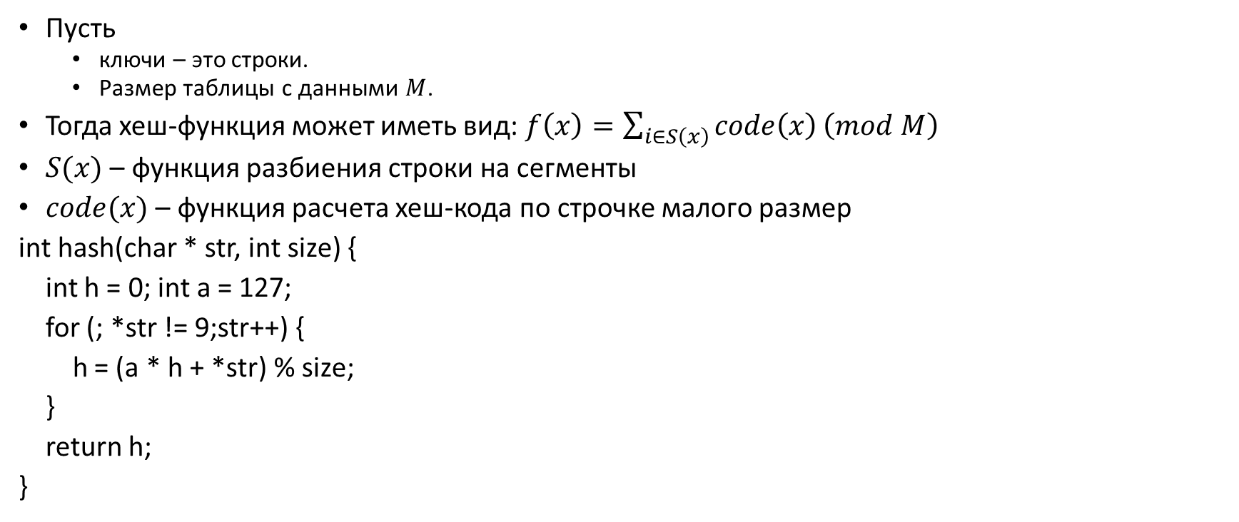
Хеш-функция. Пример 4
Пусть
ключи – это строки.
Размер таблицы с данными $M$.
Тогда хеш-функция может иметь вид: $f\left(x\right)=\sum_{i∈S\left(x\right)}{code\left(x\right)}\left(mod M\right)$
$S(x)$ – функция разбиения строки на сегменты
$code(x)$ – функция расчета хеш-кода по строчке малого размер
int hash(char * str, int size) {
int h = 0; int a = 127;
for (; *str != 9;str++) {
h = (a * h + *str) % size;
}
return h;
}

Slide 8
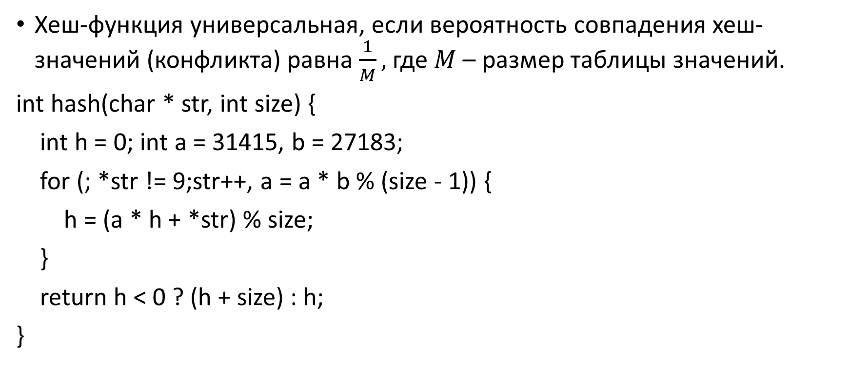
Хеш-функция
Хеш-функция универсальная, если вероятность совпадения хеш-значений (конфликта) равна $\frac{1}{M},$ где $M$ – размер таблицы значений.
int hash(char * str, int size) {
int h = 0; int a = 31415, b = 27183;
for (; *str != 9;str++, a = a * b % (size - 1)) {
h = (a * h + *str) % size;
}
return h < 0 ? (h + size) : h;
}

Slide 9
Разрешение конфликтов. Раздельное связывание
Идея: в таблице значений хранить не значения, а связанные списки со значением

Slide 10
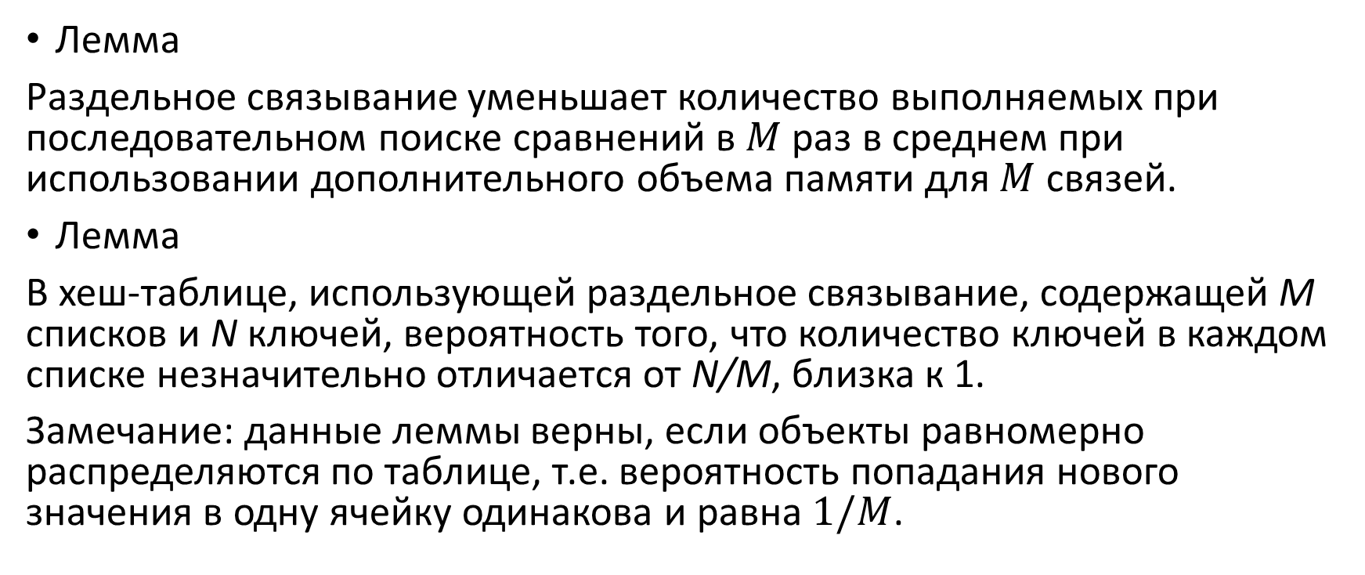
Разрешение конфликтов. Раздельное связывание
Лемма
Раздельное связывание уменьшает количество выполняемых при последовательном поиске сравнений в $M$ раз в среднем при использовании дополнительного объема памяти для $M$ связей.
Лемма
В хеш-таблице, использующей раздельное связывание, содержащей M списков и N ключей, вероятность того, что количество ключей в каждом списке незначительно отличается от N/M, близка к 1.
Замечание: данные леммы верны, если объекты равномерно распределяются по таблице, т.е. вероятность попадания нового значения в одну ячейку одинакова и равна $1/M$.

Slide 11

Разрешение конфликтов. Раздельное связывание
Если для хранения данных используются неупорядоченные списки, то существует такая реализация, что операции добавления требует постоянного времени, а операция поиска есть $O\left(N/M\right)$, где $N$ – число элементов, а $M$ – число ячеек.

Slide 12
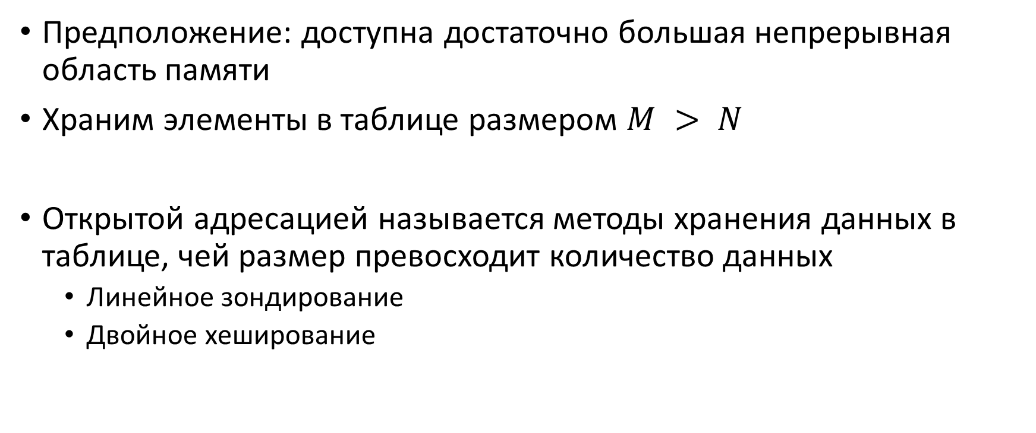
Разрешение конфликтов. Открытая адресация
Предположение: доступна достаточно большая непрерывная область памяти
Храним элементы в таблице размером $M > N$
Открытой адресацией называется методы хранения данных в таблице, чей размер превосходит количество данных
Линейное зондирование
Двойное хеширование

Slide 13
Разрешение конфликтов. Линейное зондирование
Линейное зондирование (linear probing) – простейший метод хеширования с открытым ключом
Идея: Если есть конфликт (место для элемента занято), то мы проверяем следующее
Проверку «занято ли место в хеш-таблице по данному ключу» называют зондированием (от англ. probe)
Кластер – непрерывная группа занятых ячеек таблицы

Slide 14
Разрешение конфликтов. Линейное зондирование
template<class TItem, class TKey>
class HashTable {
private:
TItem * m_container; int m_maxSize; int m_size; TItem m_nullItem;
public:
HashTable(int maxSize) {
m_maxSize = maxSize; m_size = 0;
m_container = TItem[maxSize];
for (int i = 0; i < maxSize; i++) { m_container[i] = m_nullItem; }
}
int count() const { return m_size; }
void insert(TItem item) {
int i = hash(item.key());
while (!m_container[i].null()) { i = (i + 1) % m_maxSize; }
m_container[i] = TItem;
}
TItem search(TKey key); // аналогично
virtual int hash(TKey item) = 0;
};

Slide 15
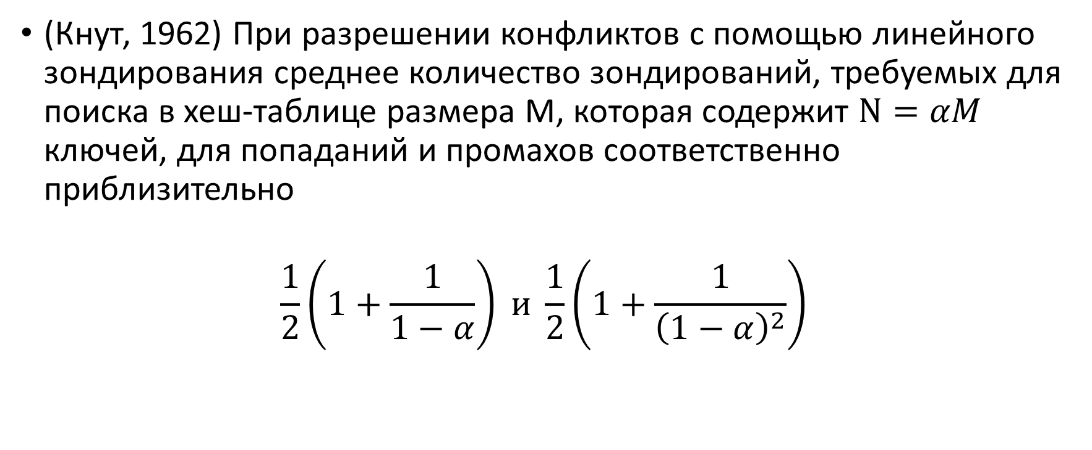
Разрешение конфликтов. Линейное зондирование
(Кнут, 1962) При разрешении конфликтов с помощью линейного зондирования среднее количество зондирований, требуемых для поиска в хеш-таблице размера M, которая содержит $N=αM$ ключей, для попаданий и промахов соответственно приблизительно
$$\frac{1}{2}\left(1+\frac{1}{1−α}\right) и \frac{1}{2}\left(1+\frac{1}{{\left(1−α\right)}^{2}}\right)$$

Slide 16
Разрешение конфликтов. Линейное зондирование
Для удаления данных необходимо сдвигать данные – т.е. вычислить hash тех ключей, которые также могут быть не на своем месте, находясь за удаляемым элементом, и обновить их положение.
void shiftR(Node * place, Node * cluster, int index);
Смотрим на текущий ключ
Если он выше, то
перемещаем наверх на свободное место
смещаем свободное место
Переходим к следующему элементу

Slide 17
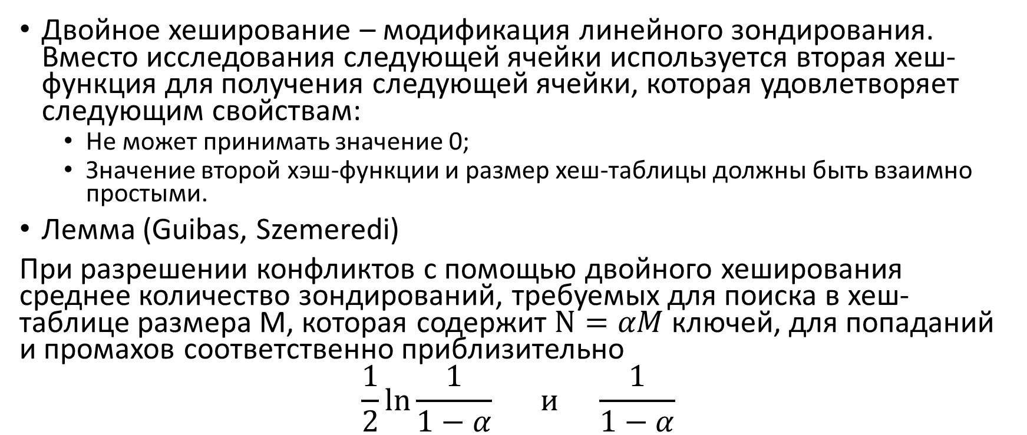
Разрешение конфликтов. Двойное хеширование
Двойное хеширование – модификация линейного зондирования. Вместо исследования следующей ячейки используется вторая хеш-функция для получения следующей ячейки, которая удовлетворяет следующим свойствам:
Не может принимать значение 0;
Значение второй хэш-функции и размер хеш-таблицы должны быть взаимно простыми.
Лемма (Guibas, Szemeredi)
При разрешении конфликтов с помощью двойного хеширования среднее количество зондирований, требуемых для поиска в хеш-таблице размера M, которая содержит $N=αM$ ключей, для попаданий и промахов соответственно приблизительно
$$\frac{1}{2}\ln{\frac{1}{1−α}} и \frac{1}{1−α}$$

Slide 18
Разрешение конфликтов. Двойное хеширование
0
Занято
Ключ
Хеш-код
1
Величина сдвига k –тоже хеш-код.
НОД(M, k) = 1
…
0+k
k
Занято
0+2*k
…
M

Slide 19
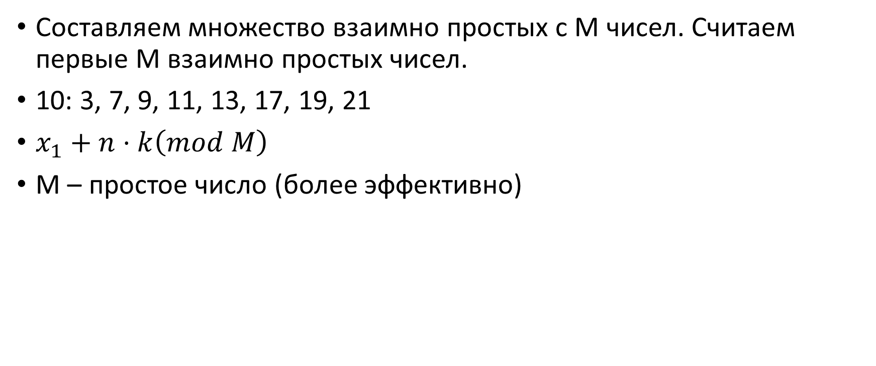
Пример второй хэш-функции
Составляем множество взаимно простых c M чисел. Считаем первые M взаимно простых чисел.
10: 3, 7, 9, 11, 13, 17, 19, 21
$x_{1}+n⋅k\left(mod M\right)$
M – простое число (более эффективно)

Slide 20
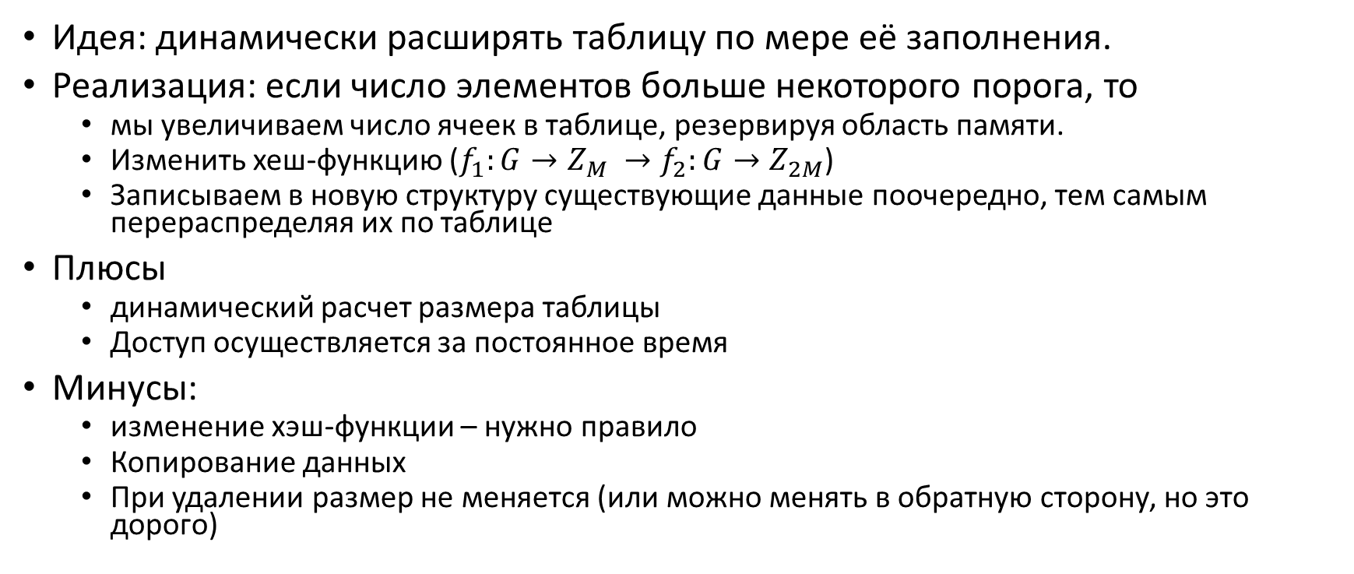
Разрешение конфликтов Динамические хеширование. Способ 1.
Идея: динамически расширять таблицу по мере её заполнения.
Реализация: если число элементов больше некоторого порога, то
мы увеличиваем число ячеек в таблице, резервируя область памяти.
Изменить хеш-функцию ($f_{1}:G→Z_{M} →f_{2}:G→Z_{2M}$)
Записываем в новую структуру существующие данные поочередно, тем самым перераспределяя их по таблице
Плюсы
динамический расчет размера таблицы
Доступ осуществляется за постоянное время
Минусы:
изменение хэш-функции – нужно правило
Копирование данных
При удалении размер не меняется (или можно менять в обратную сторону, но это дорого)

Slide 21
Разрешение конфликтов Динамические хеширование. Способ 2.
Идея – метод деления пополам
Число ячеек в таблице не фиксируется, а растет и настраивается по мере необходимости
Хеш-функция генерирует длинный ключ-строку (с запасом). Из данного ключа используются только старшие разряды.
Ключ представляется в двоичном виде: 0101….0. Число разрядов – есть максимальная глубина
Добавление элемента
при наличии места в корзине (часто) мы его просто добавляем
Нет места в корзине делим, создавая необходимую корзину
Работа программы:
Начинается работа с одной корзины. Туда помещаются все ключи.
Как только корзина заполнена мы разделяем её на две: в первую помещаем ключи 0, а во вторую ключи 1.
И т.д.
Получаем древовидную структуру адресация в которой происходит по разрядам псевдоключа.

Slide 22
Динамические хеширование
k
0
0
0
0
0
0
0
d
Используемая глубина ключа (локальная глубина) – это динамический параметр. Растет по мере объема данных. Ограничена длиной ключа

Slide 23
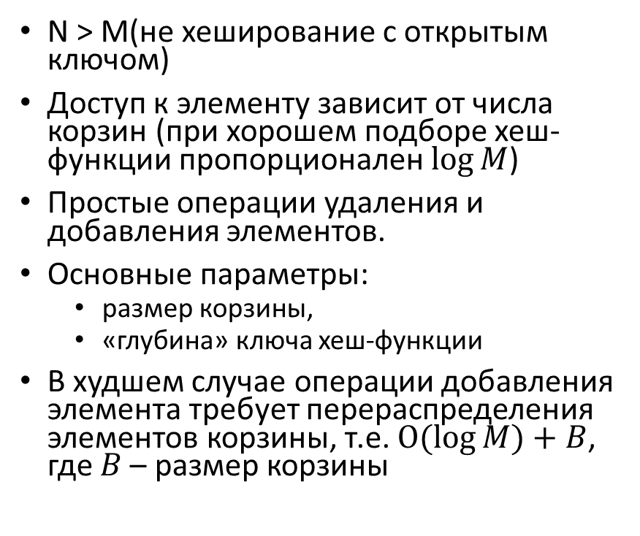
Разрешение конфликтов Динамические хеширование. Способ 2.
N > M(не хеширование с открытым ключом)
Доступ к элементу зависит от числа корзин (при хорошем подборе хеш-функции пропорционален $\log{M}$)
Простые операции удаления и добавления элементов.
Основные параметры:
размер корзины,
«глубина» ключа хеш-функции
В худшем случае операции добавления элемента требует перераспределения элементов корзины, т.е. $O(log{M})+B$, где $B$ – размер корзины

Slide 24
Разрешение конфликтов Расширенное хеширование
Описание
Алгоритм
Любая запись получается за два шага.
Вместо дерева используется список.
Параметры
Размер корзины
«глубина» ключа хеш-функции
Текущие параметры:
Используемая глубина ключа
Локальная глубина
Если корзина имеет свободное место, то помещаем туда
Иначе смотрим на локальную глубину
Если локальная глубина равна глобальной, то перехешируем разделив на две
Иначе увеличиваем глобальную глубина на 1, удваивая при этом количество ячеек, количество указателей на емкости, а также увеличиваем количество последних бит по которым мы распределяем значения и далее делаем шаг выше

Slide 25
Разрешение конфликтов Расширенное хеширование
Глубина
Реальный ключ
Корзины
Ключ
Глубина ключа
Ключ корзины

